Slide 1
ON radar Inteligentni transportni sistemi
Tamara milovanović 1647
Prof dr bratislav predić

Slide 2
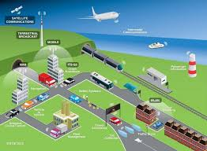
Uvod
Inteligentni Transportni Sistemi(ITS) treba da bude sistem koji će poboljšati kvalitet putovanja i transporta ljudi, dobara i informacija, uz veću mobilnost i iskorišćenost utrošene energije a manje zagađenja životne sredine. ITS treba da zadovolji i interese pojedinca, preduzeća, organa lokalne uprave, državnih organa, kako u privrednom, društvenom, i kulturnom ambijentu, tako i u pogledu traženja i pružanja usluga

Slide 3
Istorija
Period pre indrustrijske ere
Industrijska revolucija
Period posle drugog svetskog rata
Kasni 20. I početak 21. Veka
Prihvatanje Inteligentnih trasnportnih sistema danas:

Slide 4
Osnovni principi ITS-a
Održivost - igraju ključnu ulogu u smanjenju negativnih ekoloških i društvenih uticaja transporta
Integracija - integriše različite komponente kao što su vozila, infrastruktura i korisnici kako bi stvorio koherentan sistem
Bezbednost - poboljšava bezbednost na putevima kroz različite funkcionalnosti kao što su sistemi za izbegavanje sudara i ažuriranja saobraćaja u realnom vremenu
Reaktivnost - igra ključnu ulogu u pružanju informacija u realnom vremenu i prilagođavanju uslovima kako bi poboljšao protok saobraćaja

Slide 5
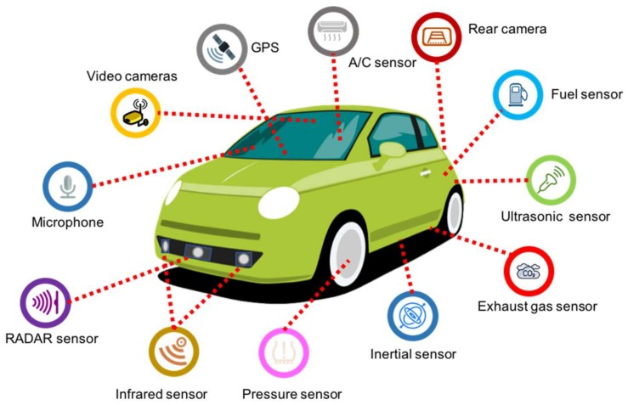
Komponente
Senzori
Komunikacione tehnologije
Procesuiranje podataka
Korisnički interfejsi i informacioni sistemi

Slide 6

On radar
On Radar je aplikacija koja je pruža korisnicima da međusobno pomažu jedno drugima upozoravajući druge učesnike u saobraćaju o mestu patrole na putevima

Slide 7


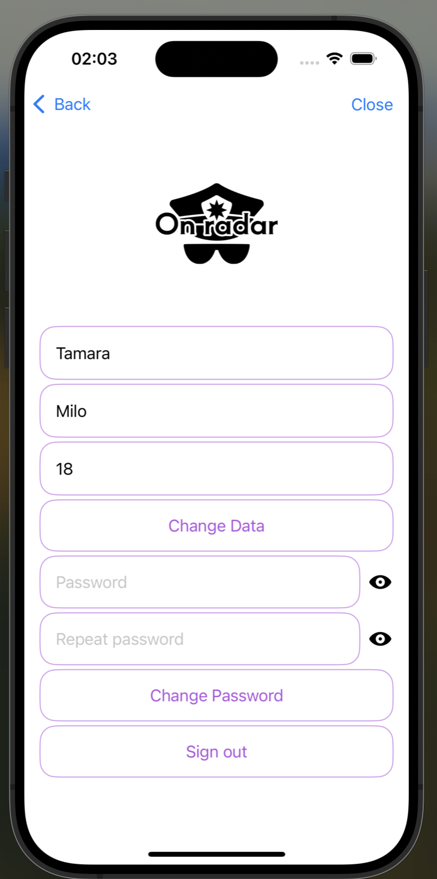
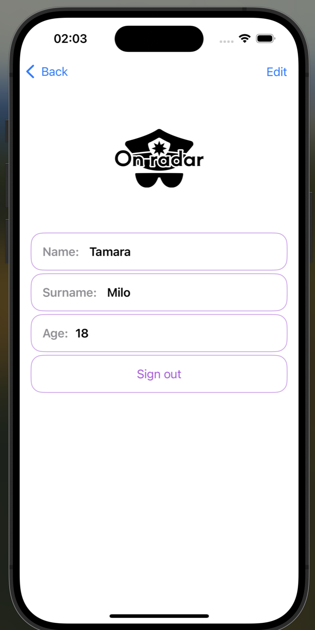

Slide 8
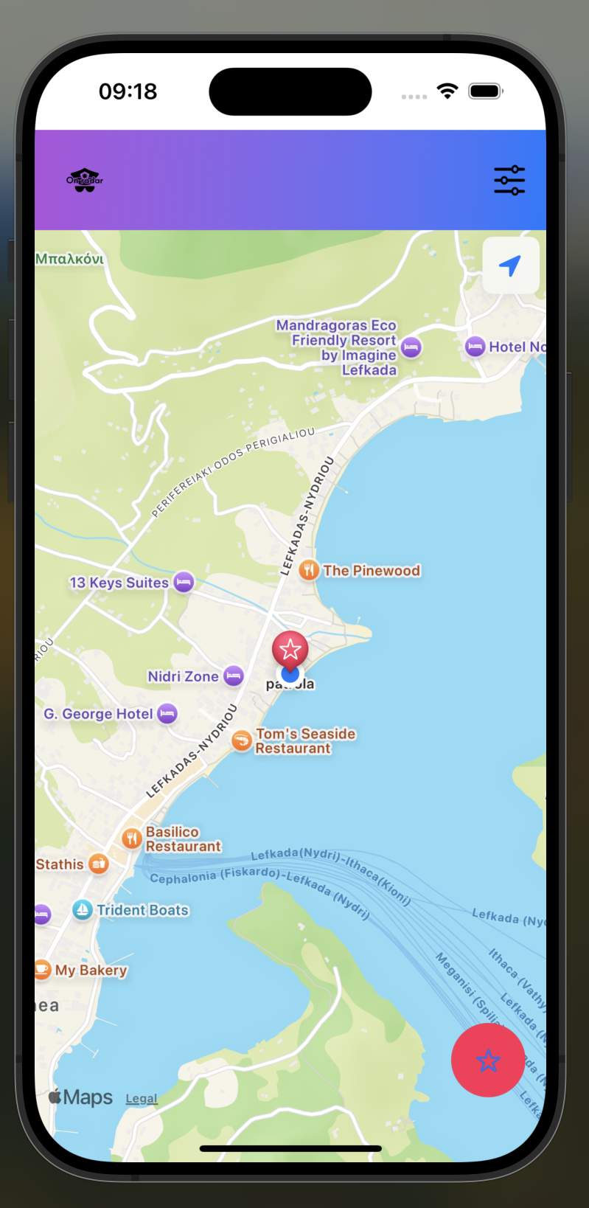
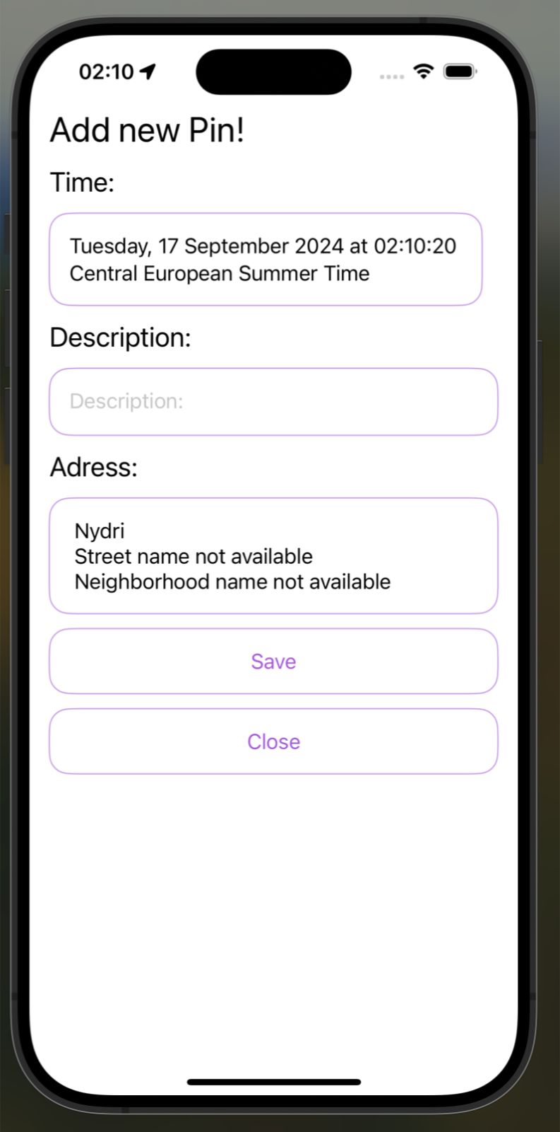
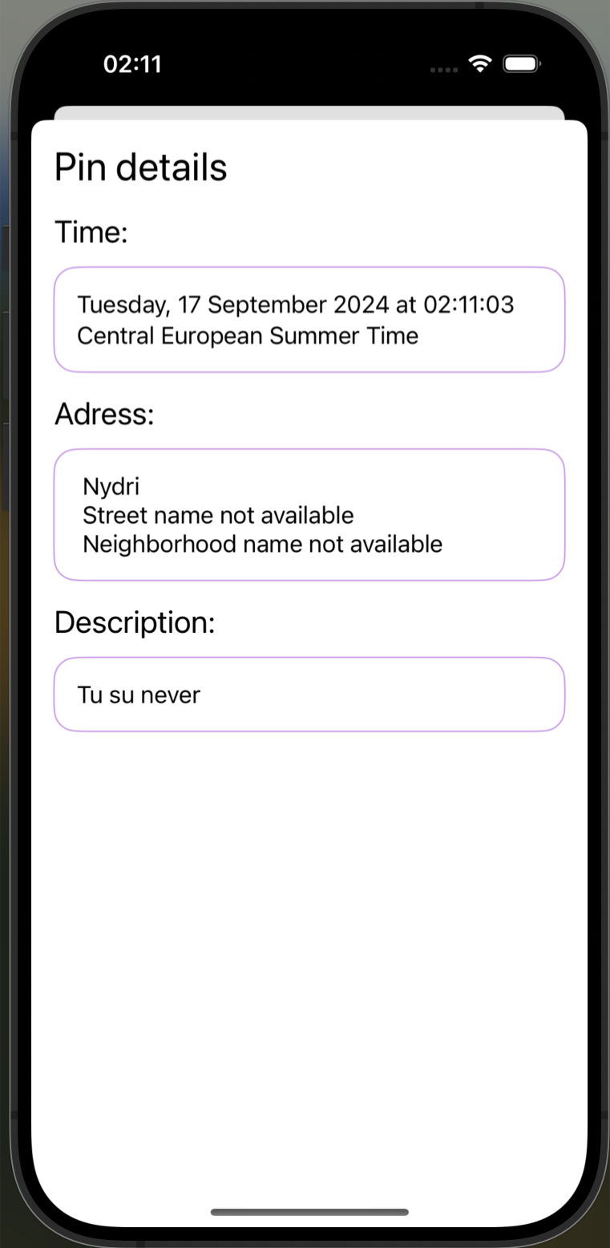

Slide 9
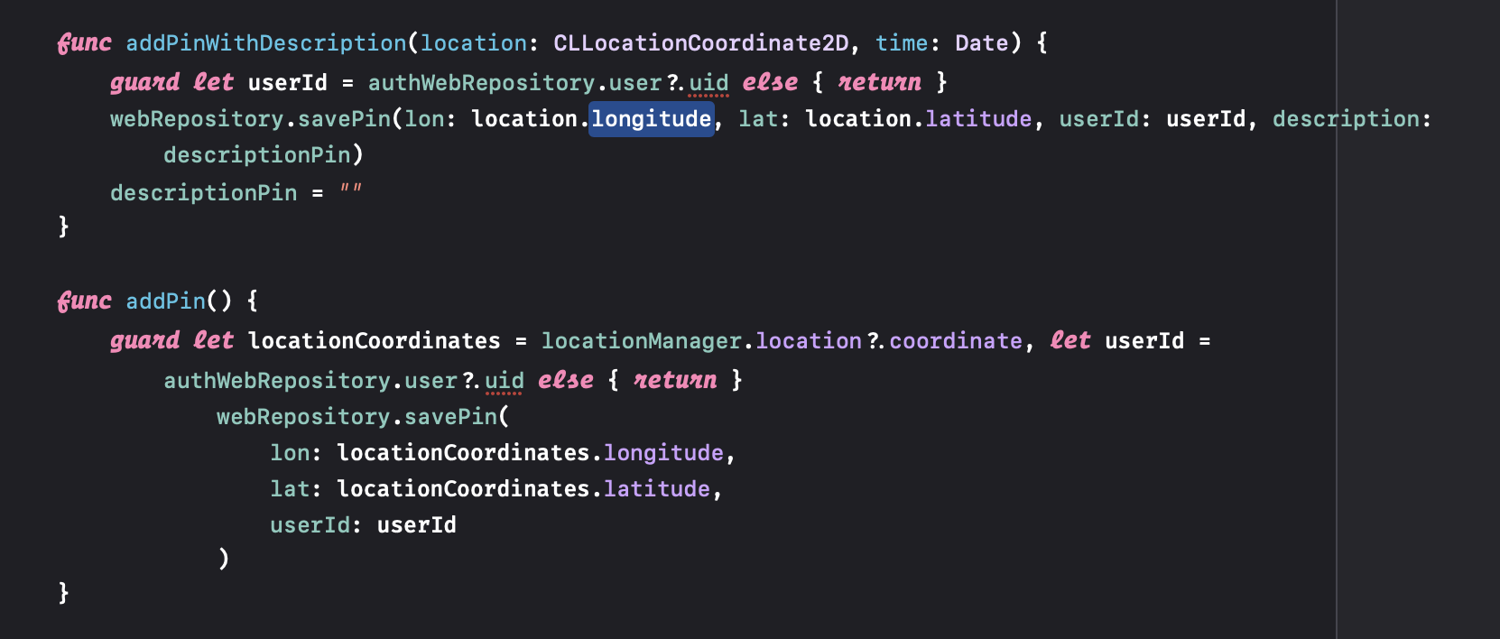
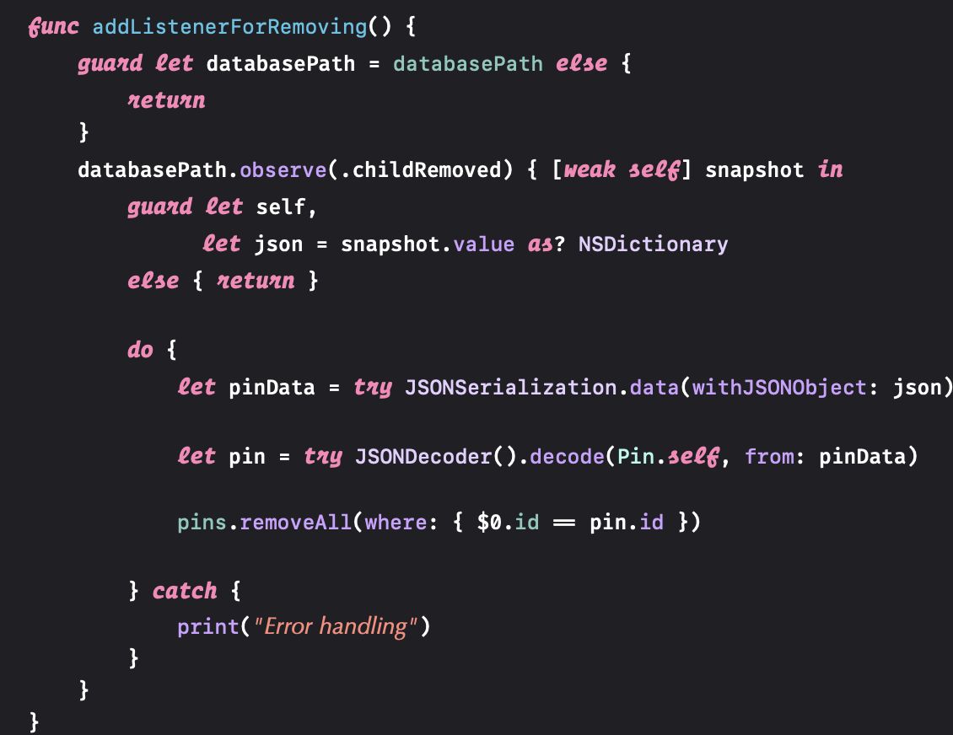
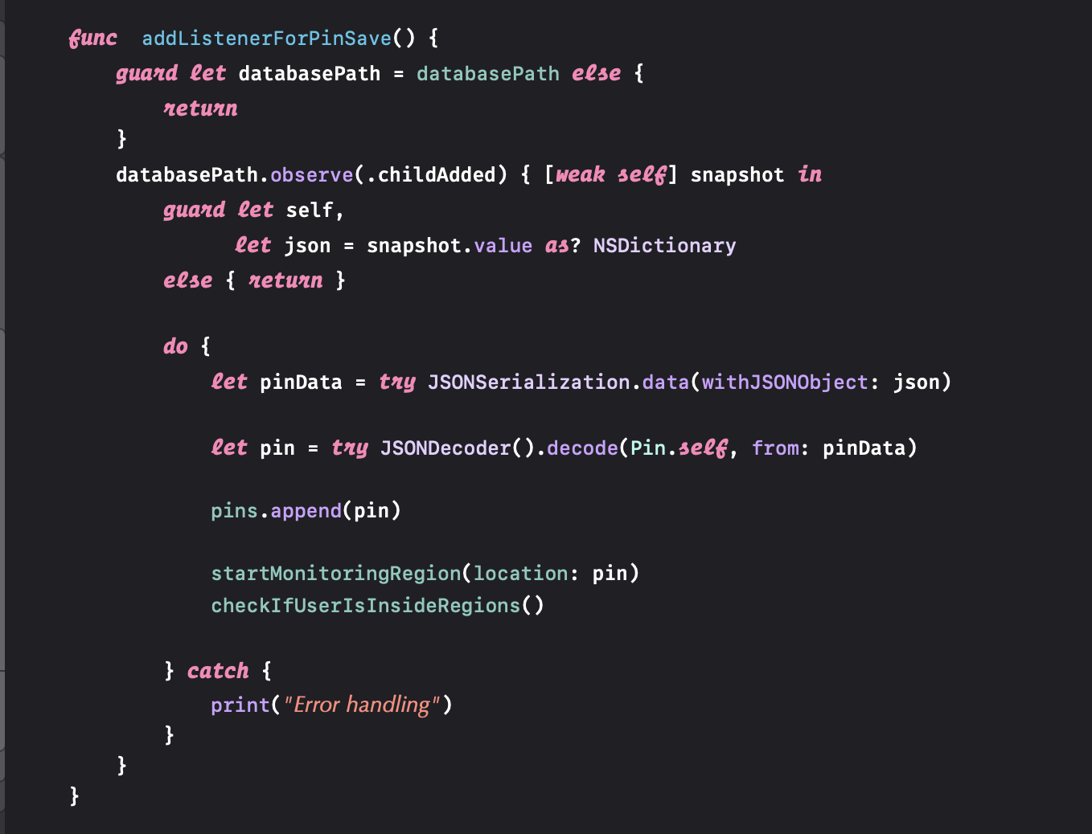

Slide 10
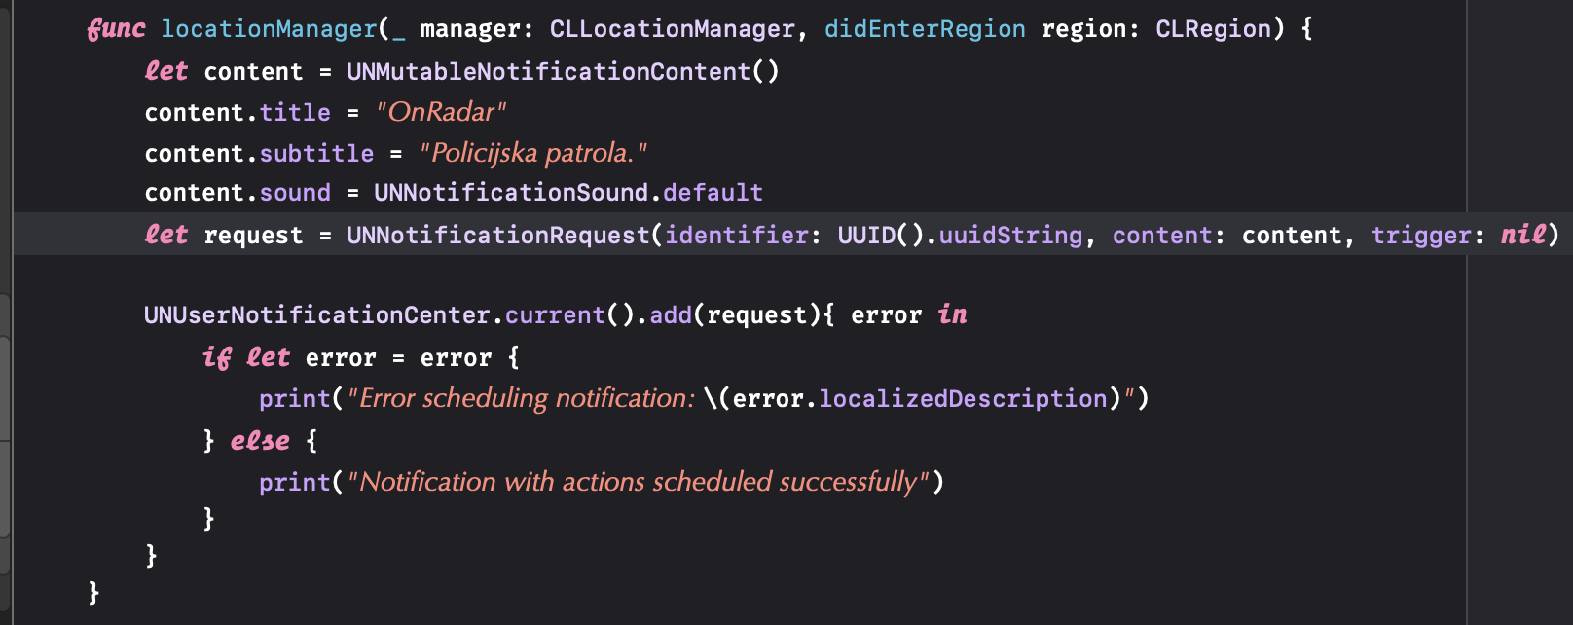
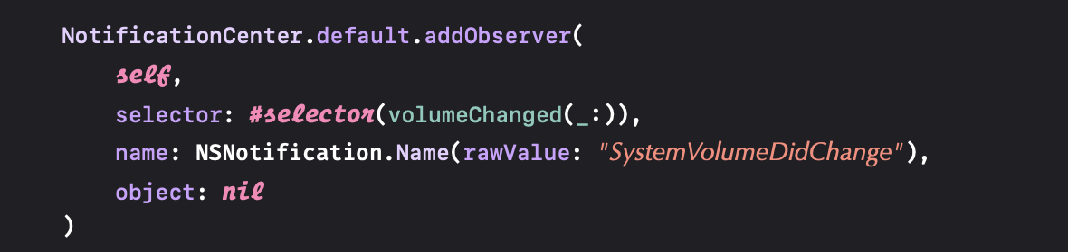

Slide 11
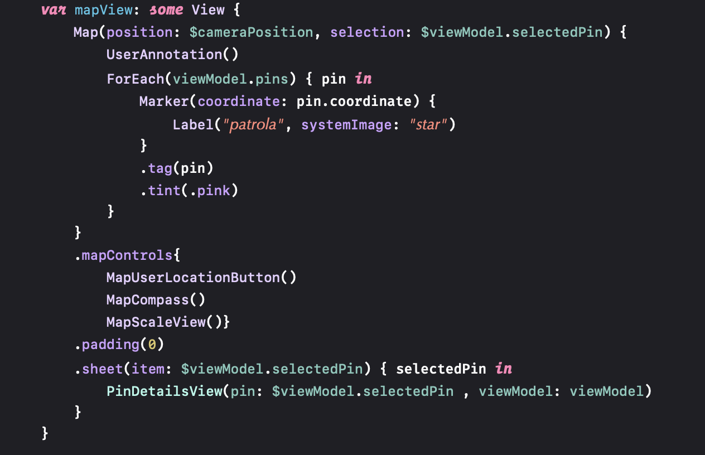

Slide 12
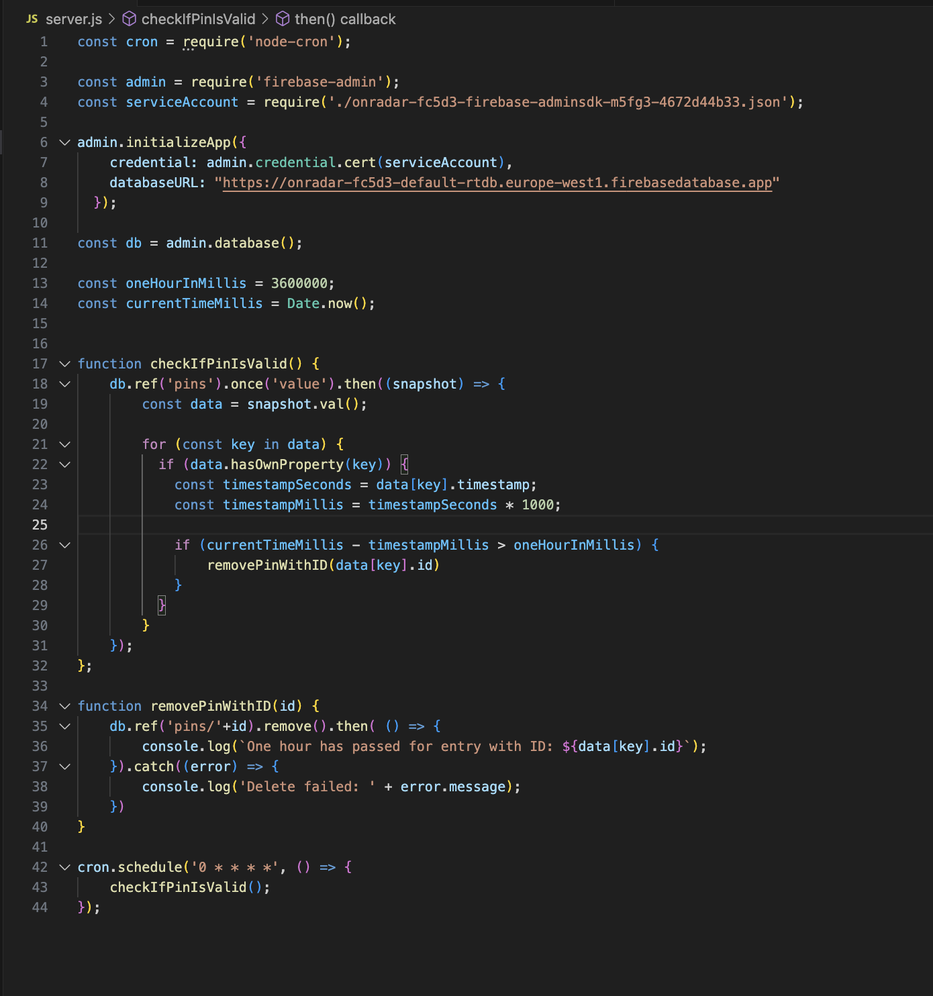

Slide 13
HVALA NA PAžnji :)

